Slide 1
Использование кинетического песка в работе с детьми раннего дошкольного возраста.
Выполнила: Кречетова Ольга Станиславовна
Воспитатель

Slide 2
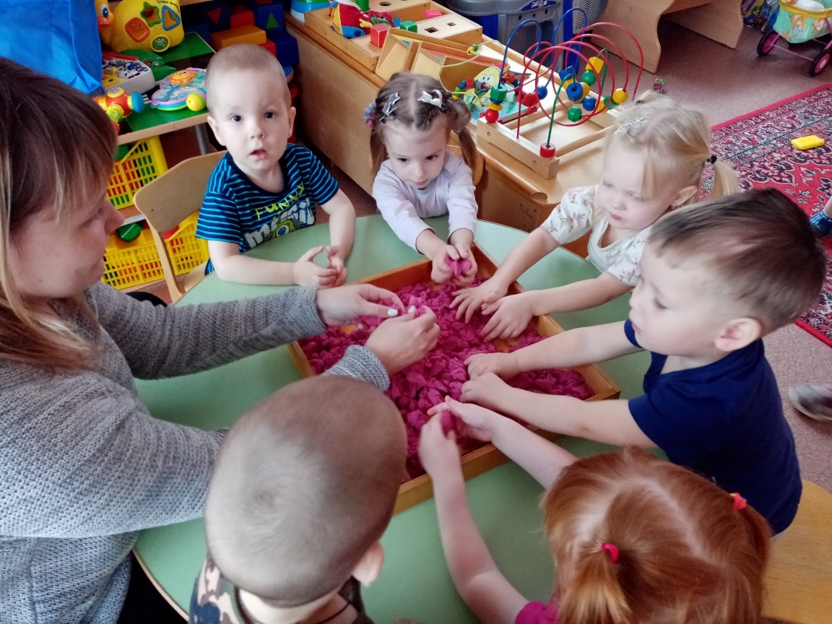
«Самая лучшая игрушка для детей — кучка песка!»
К.Д. Ушинский

Slide 3
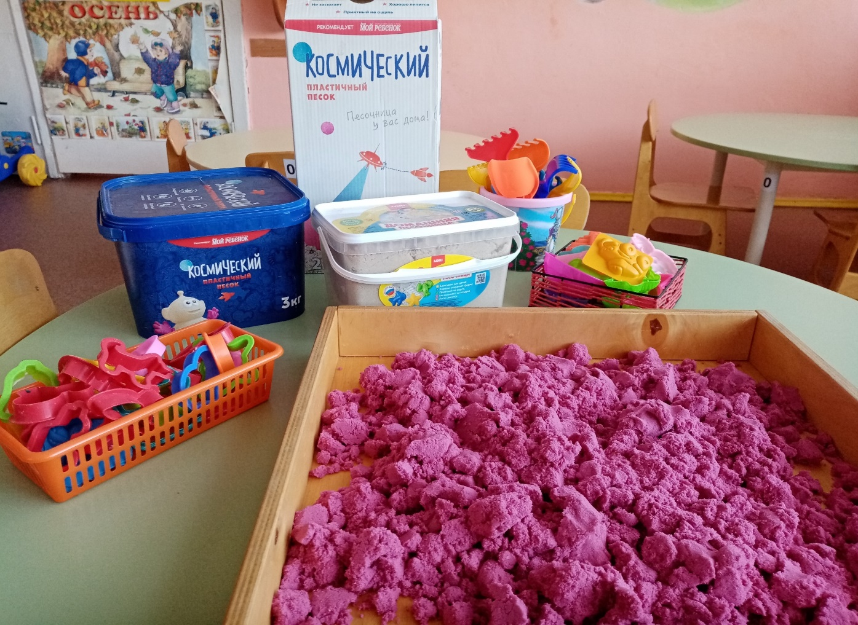
Организация деятельности с кинетическим песком.
Оборудование для занятий

Slide 11
Пальчиковая игра

Slide 12
Спасибо за внимание

Slide 13
Спасибо за внимание!!!

